Slide 1
Sistemas de Recomendación ¿Cómo afectan a nuestras empresas?

Slide 2

Hola!
Yo soy Kalle Bylin
Co-Founder de Panda Lab
kalle@pandalab.com.co

Slide 3
Contenido
Data science & AI Lab
El nuevo driver de innovación en los negocios
Sistemas de recomendación
Intro, algoritmos, usos, errores comunes y más
Aplicaciones concretas
Cómo podemos generar valor con sistemas de recomendación en nuestras empresas e industrias
¿Cómo lo podemos utilizar y qué viene?
Herramientas, arquitectura y pasos a seguir

Slide 4
1. Data science & AI Lab
Colombia

Slide 5
Data science, Machine Learning & AI
Data science – Produce entendiemiento y descubrimientos
ML – Produce predicciones
AI – Produce acciones
Lo importante es utilizarlo si agrega valor.

Slide 6
Este es el momento
Máquinas inteligentes son una realidad y el impacto transformativo para los negocios es enorme
Seguros
Finanzas
Salud
Educación
Transporte
Leyes
Gobierno
Energía
Seguridad
Entretenimiento
Notes:
Podemos ver los early adopters, cómo invirtieron y cuál fue su ROI inicial
Aumento promedio de 25% entre Fortune 500

Slide 7







El futuro de innovación en negocios
Hoy, empresas innovadoras se apoyan en data science & machine learning para impulsar procesos y agregar valor
El futuro de innovación en los negocios tiene un componente de Inteligencia Artificial en el centro
Notes:
Amazon – supply chain perfecting each part with ML
Reto – dentro de sus empresas y capacidad cómo pueden utilizar AI

Slide 8
2. Sistemas de recomendación
La era de la personalización masiva

Slide 9
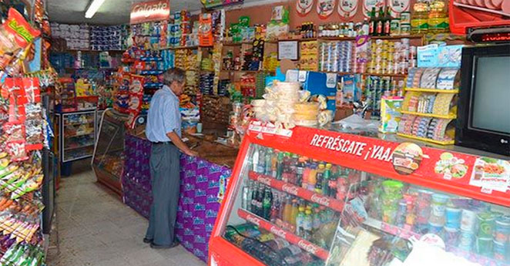

Slide 10
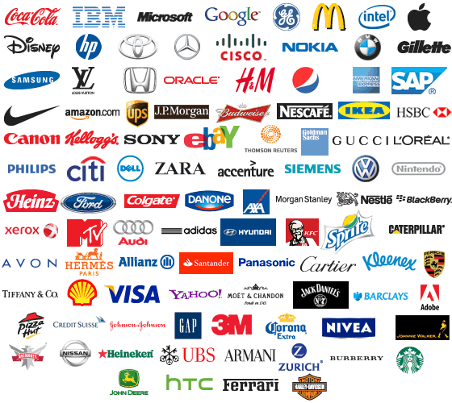

Slide 11
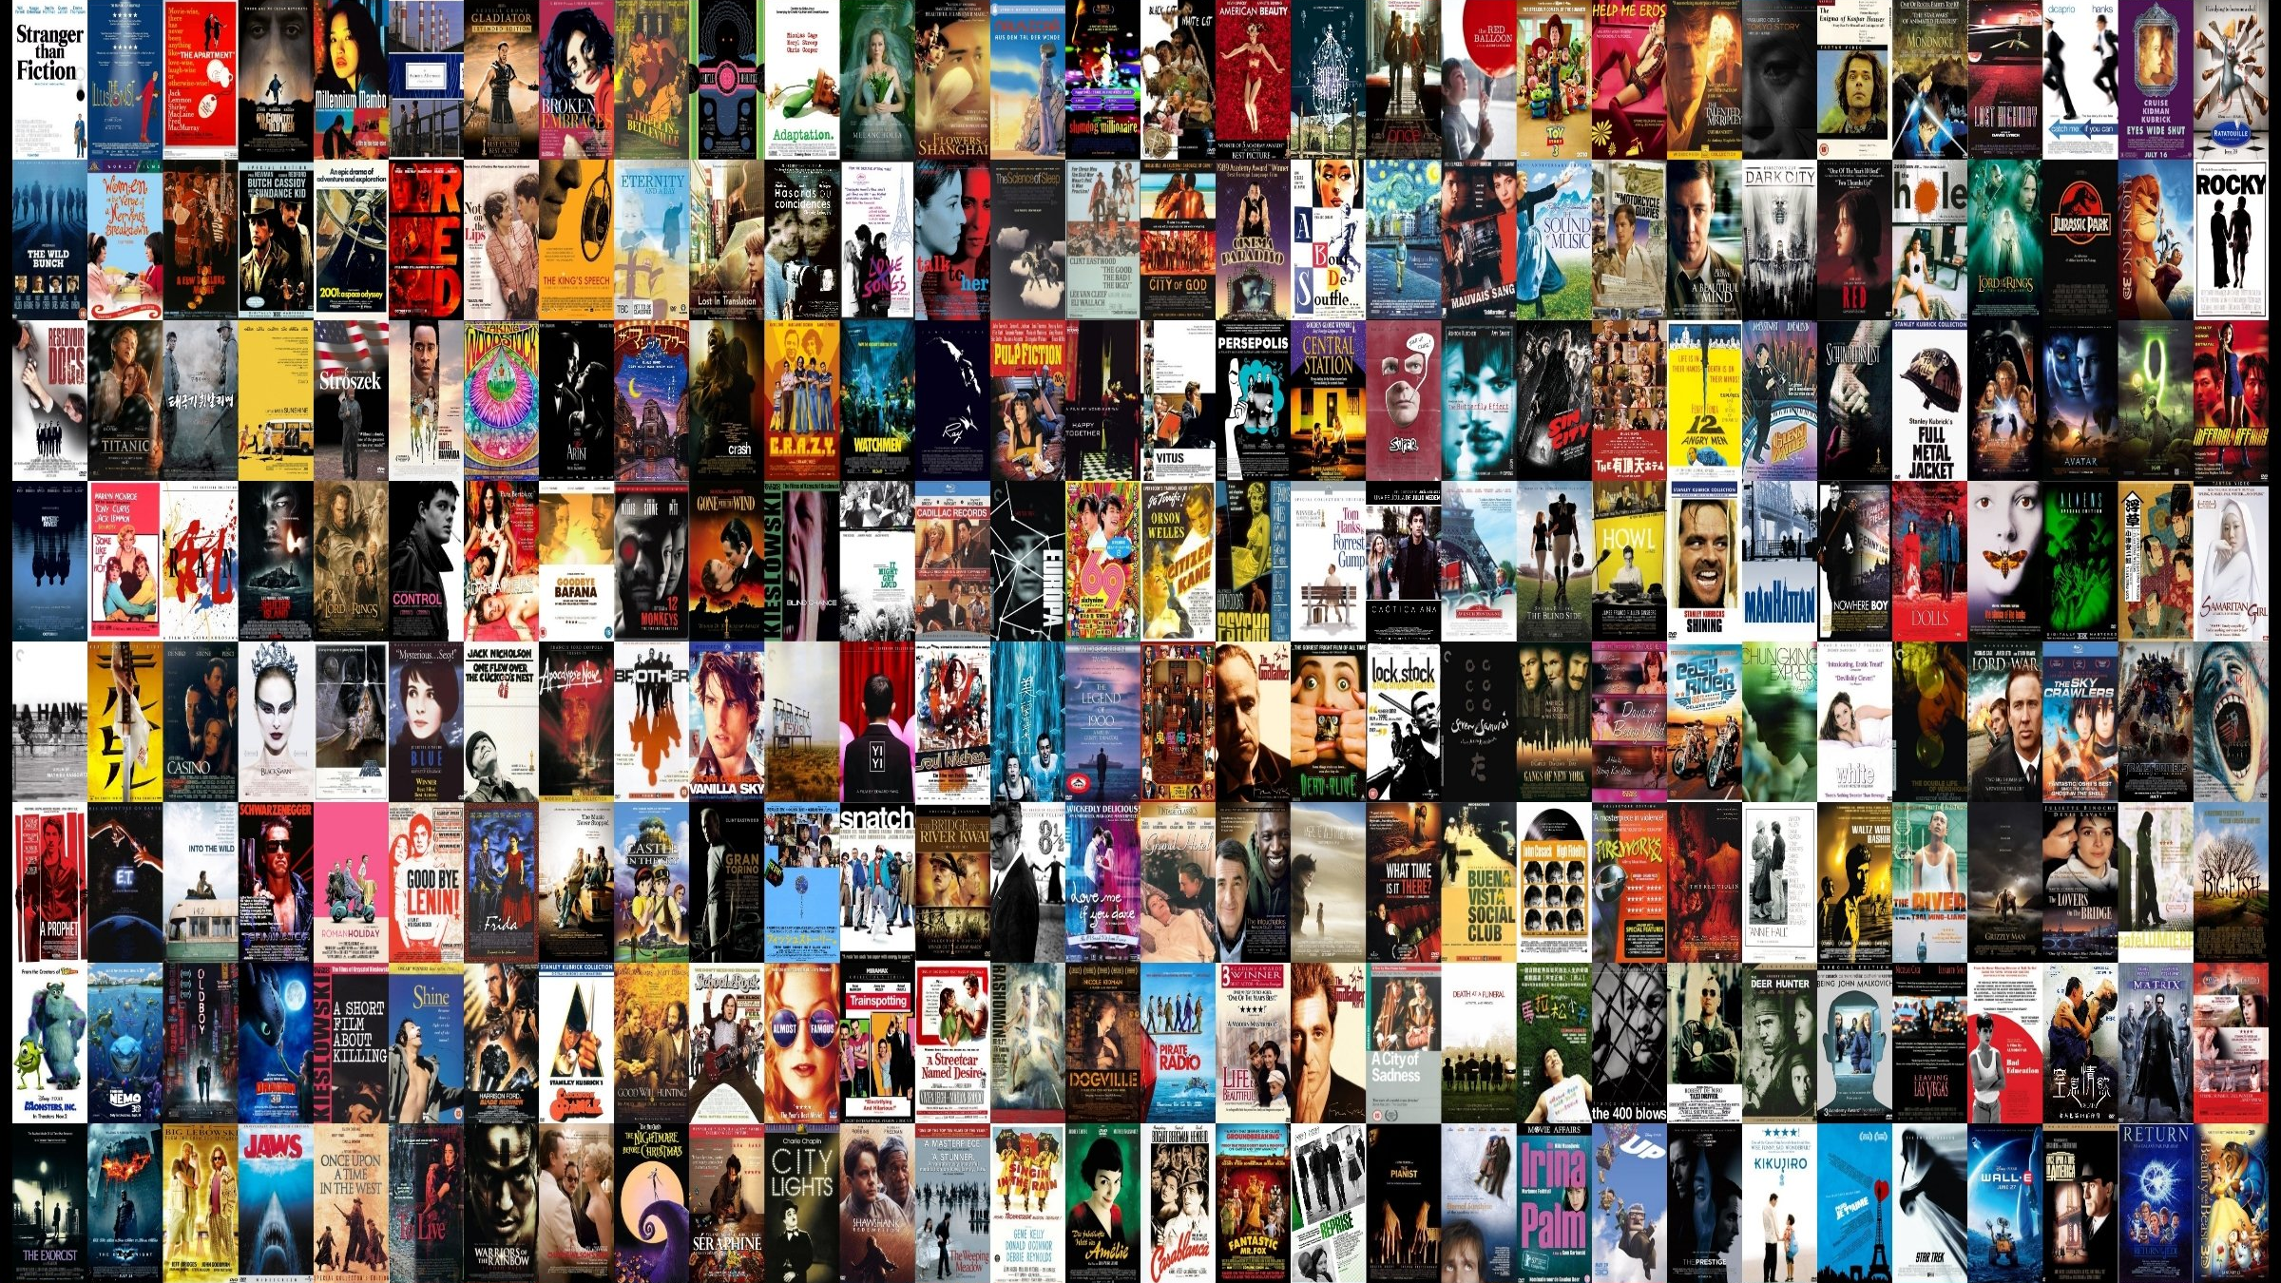

Slide 12




Slide 13


Slide 14
$ 1,000,000,000 dólares
35% de ventas
Incremento de 20%
Una suma considerable – al año
Ventas de 177,900,000,000 de dólares
En tasa de conversión

Slide 15
Beneficios para el negocio
Retención – Mejora con el uso
“Si creamos un servicio más atractivo al ofrecer mejores recomendaciones personalizadas, inducimos a los miembros que estuvieron en la cerca de quedarse más tiempo y mejorar la retención.” – Carlos Gómez Uribe (VP Product Innovation)

Slide 16
Beneficios para el negocio
Aumenta valor promedio de orden
Amazon
Puntos de entrada y márgenes
Mayor satisfacción e interacción
YouTube – Suscripción/Anuncios
Largo plazo

Slide 17
Herramientas para predecir la preferencia de un usuario por un producto

Slide 18
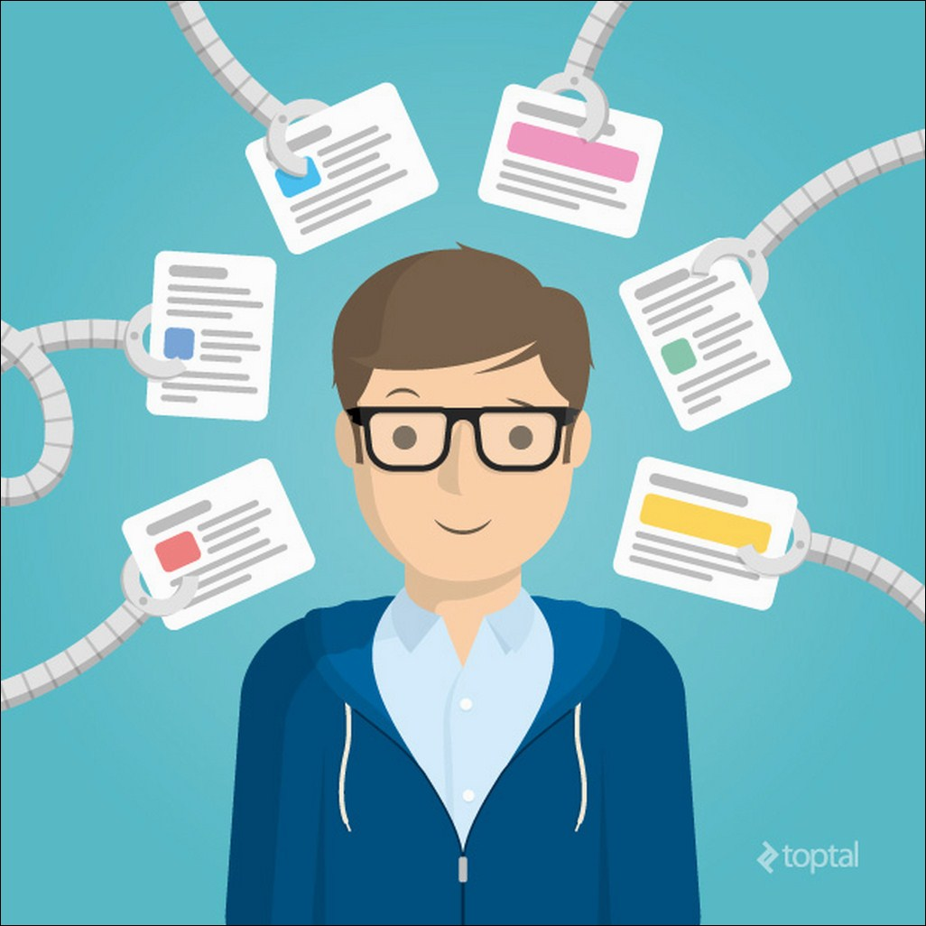
Ejemplos
Libros y otros productos (Amazon)
Música (Spotify)
Películas (Netflix)
Restaurantes (Yelp)
Trabajos (LinkedIn)
Amigos (Facebook)

Slide 19
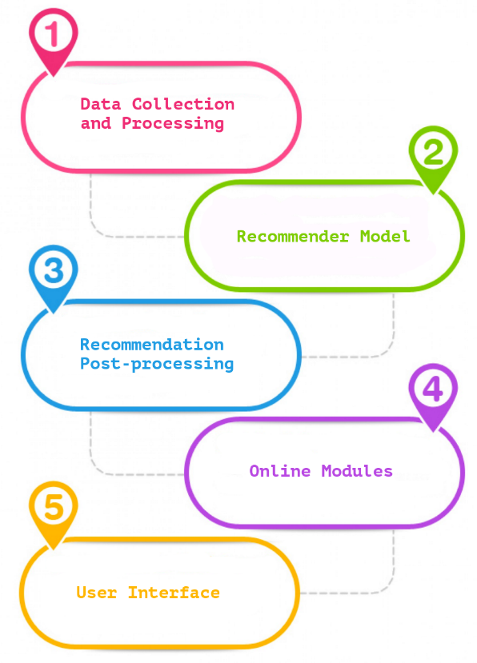
Componentes
Recolección de datos y procesamiento
Modelo de recomendación
Procesamiento posterior
Módulos en línea
Interfaz del usuario

Slide 20
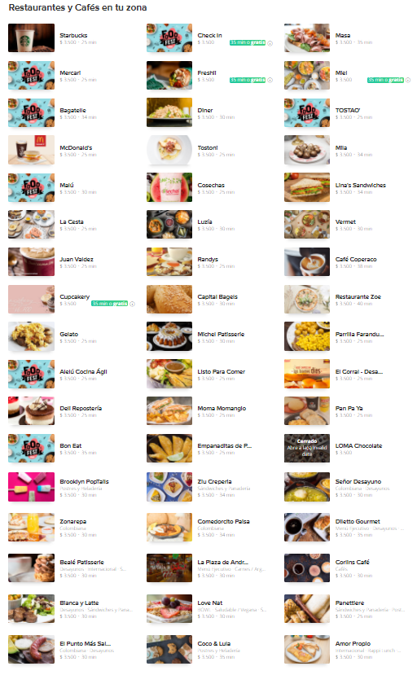
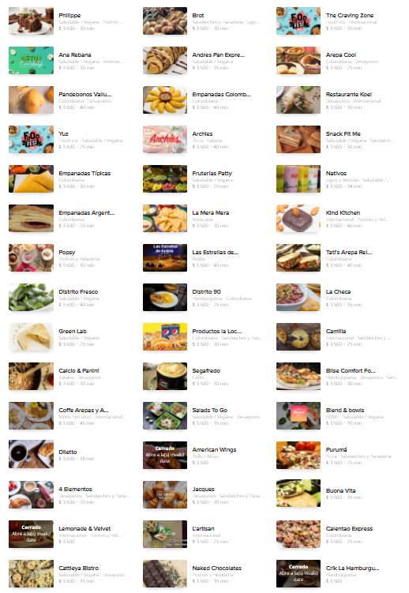

Slide 21
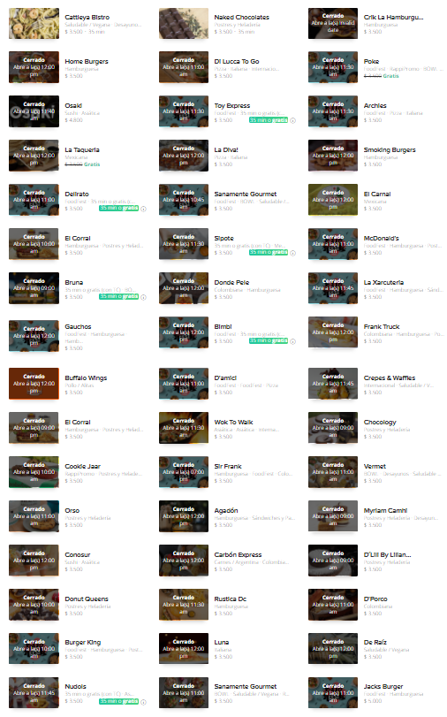
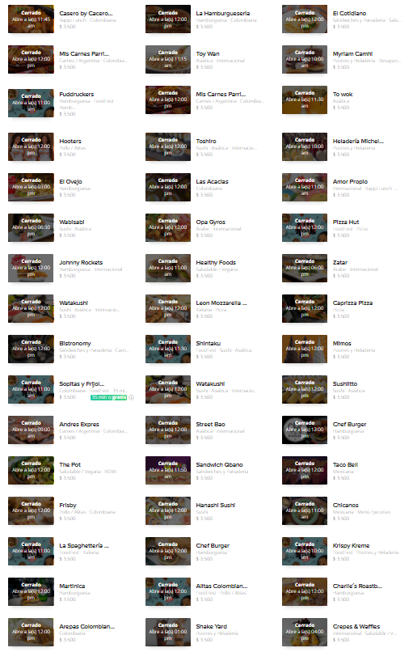
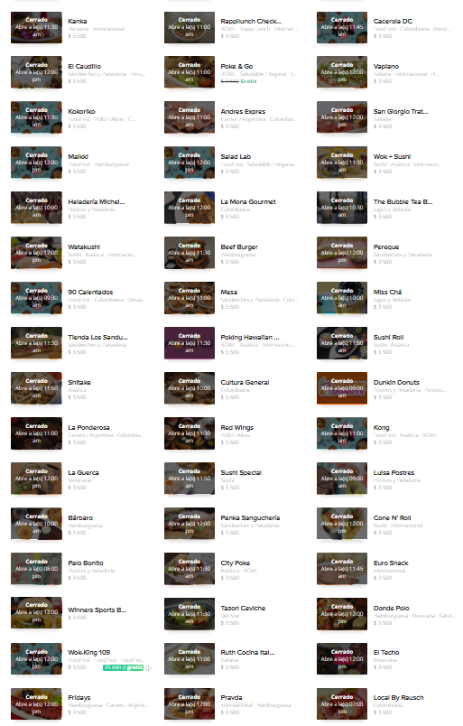

Slide 22
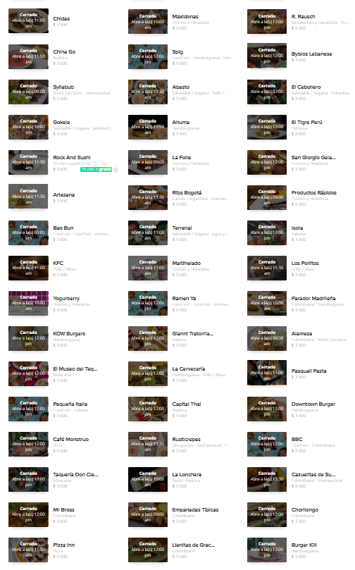
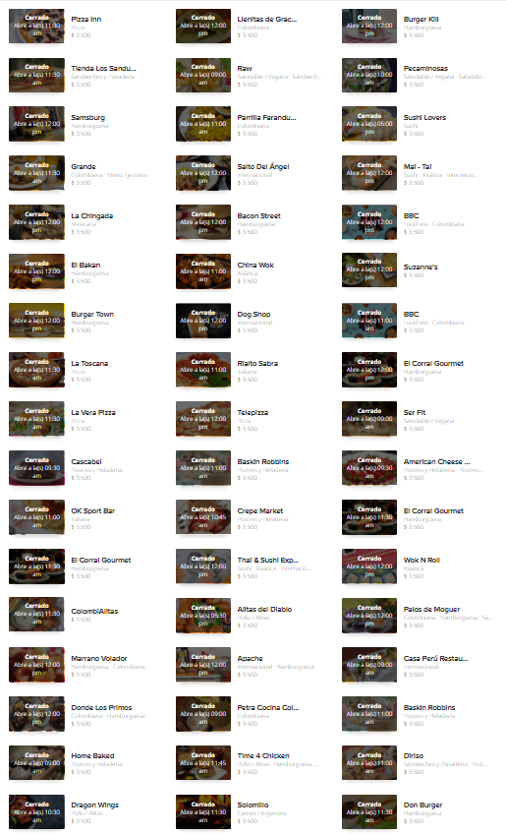
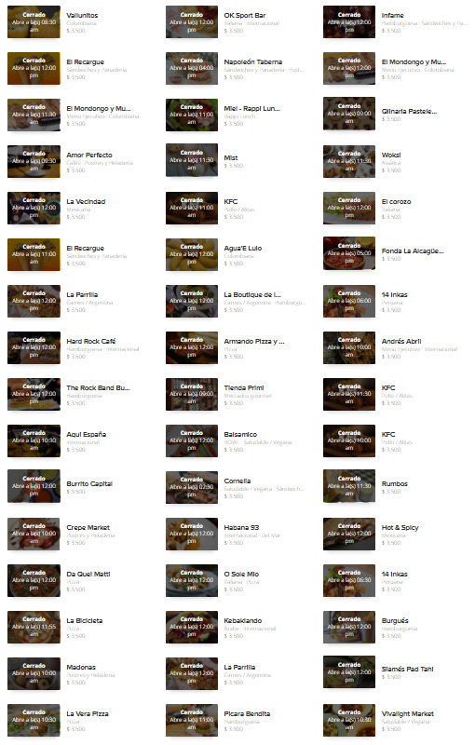

Slide 23
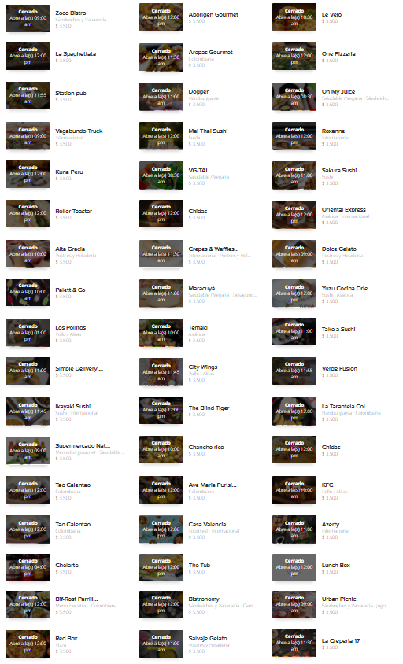
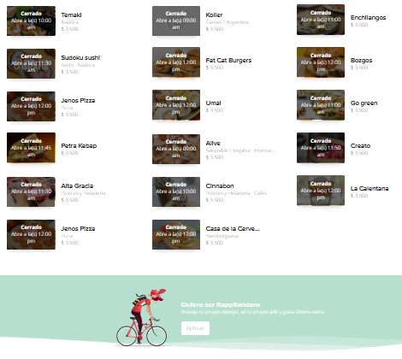

Slide 24

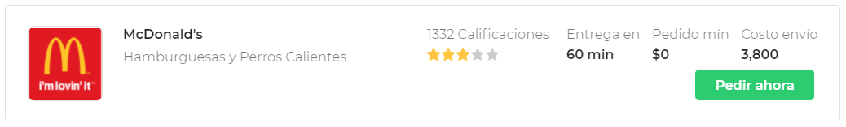
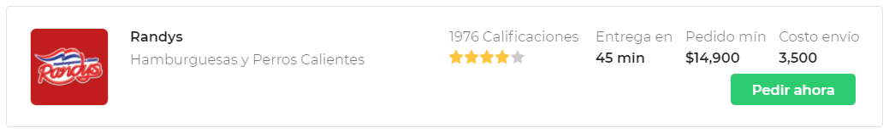
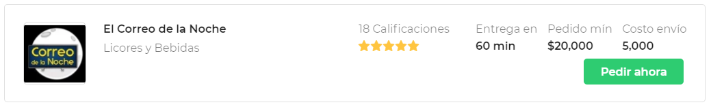
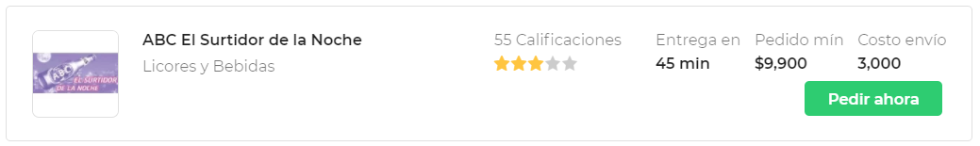

Slide 25
4 Familias principales
Filtración colaborativa
Por uso
Filtración basada en contenido
Por características
Métodos híbridos
Ambos
Avanzados
Mucho más

Slide 26

Filtración colaborativa
Suposición:
Intereses compartidos en el pasado
=
Intereses compartidos en el futuro

Slide 27
Filtración colaborativa
Pros:
Fácil de implementar
Requiere poco conocimiento del dominio
Puede sorprender
Contras:
Arranque frío
Bajo desempeño en cola larga (sesgo de popularidad)
Difícil de interpretar

Slide 28
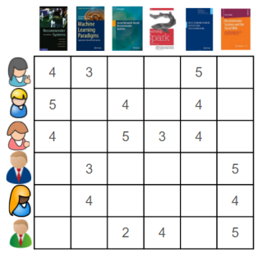
Filtración colaborativa

Slide 29
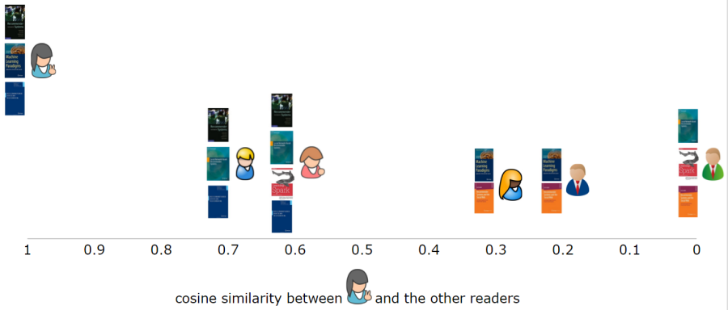
Filtración colaborativa

Slide 30
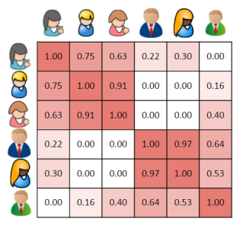
Filtración colaborativa

Slide 31
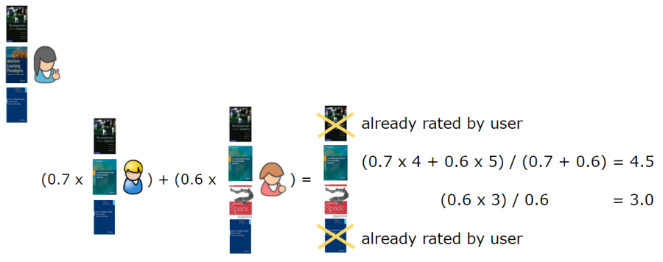
Filtración colaborativa

Slide 32

Filtración basada en el contenido
Suposición:
Intereses propios en el pasado
=
Intereses propios en el futuro

Slide 33
Filtración basada en contenido
Pros:
No tiene problema de arranque en frío ni sesgo de popularidad
Fácil de interpretar y explicar recomendaciones
Contras:
El objeto debe ser comprensible para el computador
Es fácil encasillar al usuario
Difícil sorprender

Slide 34
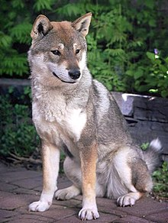
Métodos híbridos
Aprovechar beneficios de ambos métodos anteriores

Slide 35
Métodos híbridos
Tipos:
Ponderada, mixta, cascada, etc.
Pros:
Mejor desempeño
Sin sesgo de popularidad ni problema de arranque en frío
Azar y diversidad
Contras:
Puede ser difícil encontrar balance correcto

Slide 36

Métodos Avanzados
Para lograr resultados sobresalientes

Slide 37
Métodos avanzados
Tipos:
Deep learning, por contexto, aprendizaje reforzado, sociales, etc.
Contras:
Difíciles de entender
Menos soporte en herramientas del mercado
No recomendado para arrancar

Slide 38
3. Aplicaciones concretas
¿Cómo agrega valor en las industrias?

Slide 39


Slide 40
Cómo funciona
+2.000 grupos de gusto
Define la experiencia
70-80% son recomendaciones
Data explícita e implícita
Todo es una recomendación

Slide 41
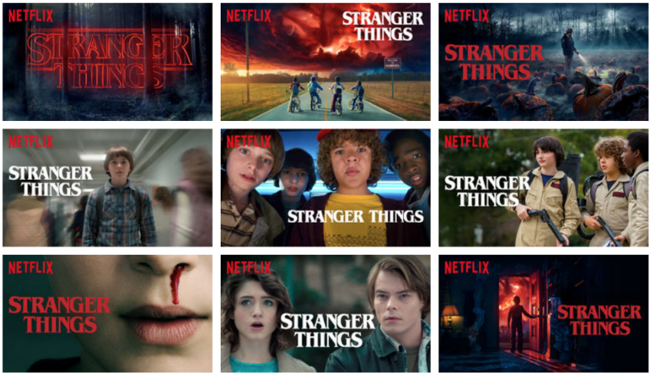

Slide 42
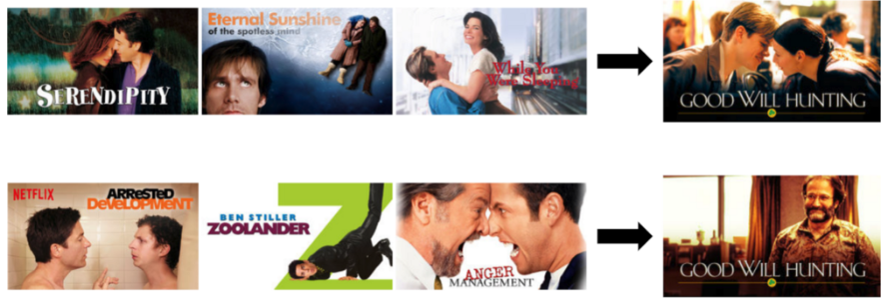

Slide 43
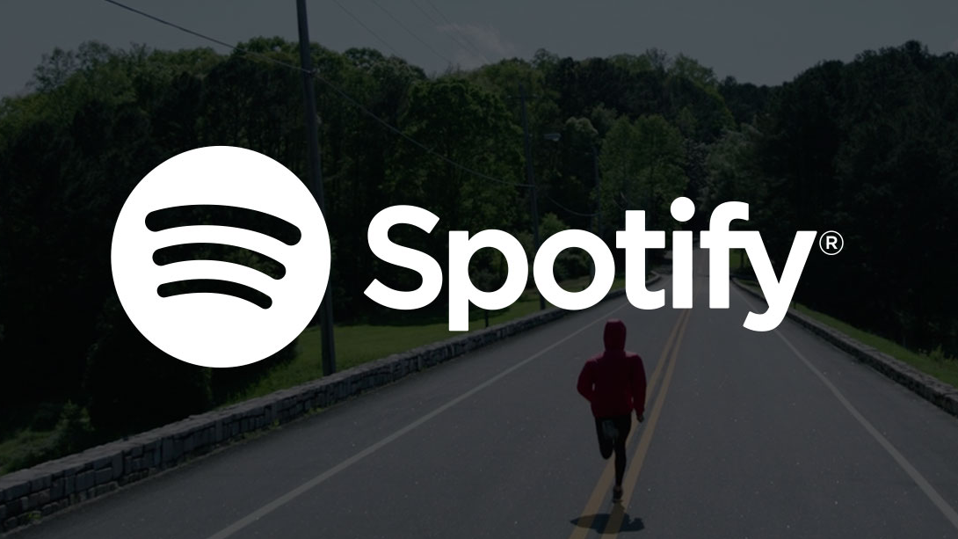

Slide 44
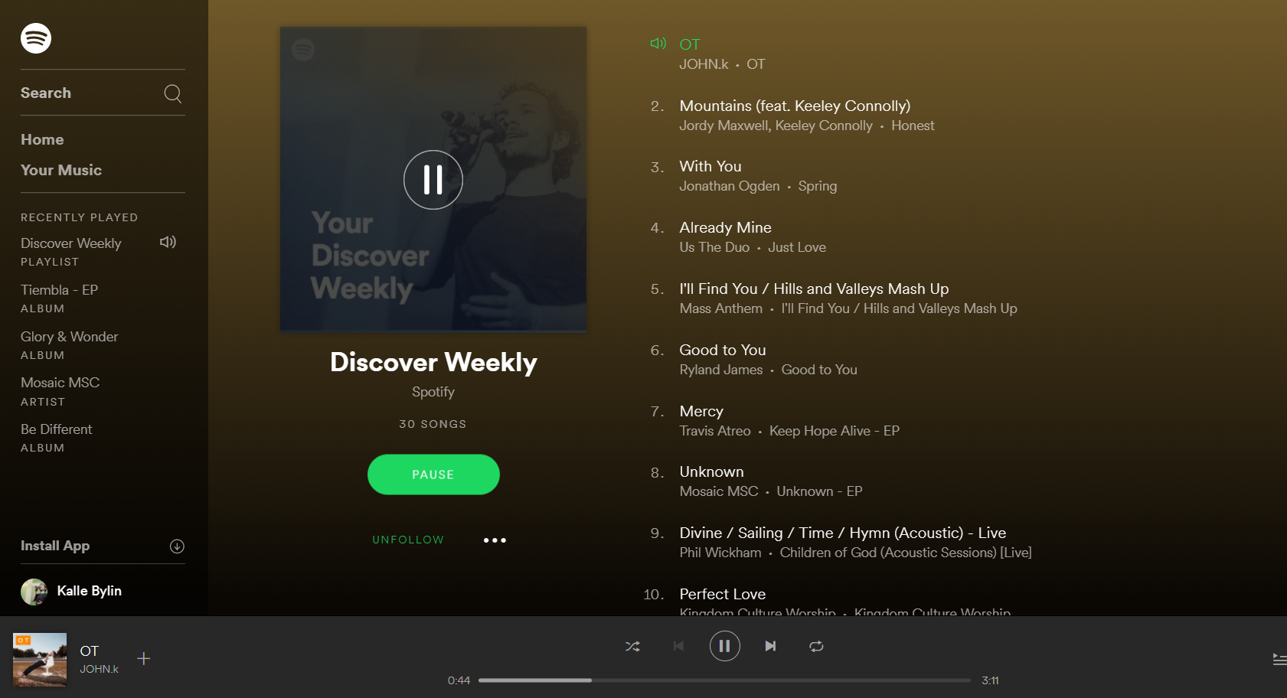

Slide 45
Recomendaciones en música
Songza– Expertos armaban lista
Pandora – Expertos describían canciones
Last.fm – Filtración colaborativa
Spotify lo ha llevado a un nuevo nivel

Slide 46
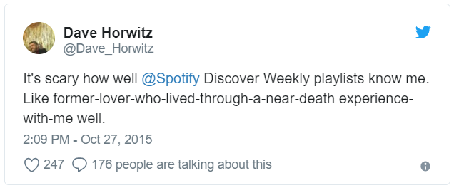
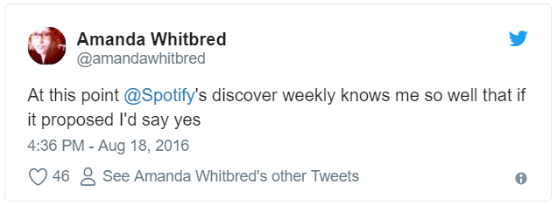

Slide 47
Sistema híbrido de 3 modelos
Filtración colaborativa – Nuestro comportamiento
Procesamiento de lenguaje natural – Texto
Redes neuronales convolucionales– Audio

Slide 48
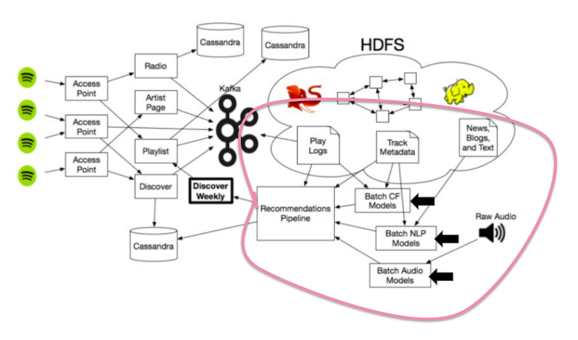

Slide 49
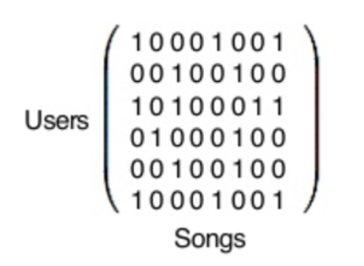
M1: Filtración colaborativa
140 millones de usarios y 30 millones de canciones
Vectores por canción y usuario

Slide 50
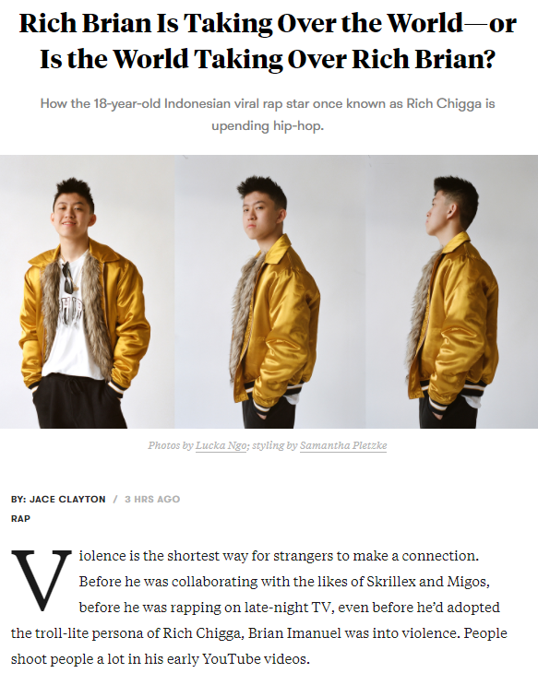
M2:Procesamiento de lenguaje natural
Web crawler
Artículos, blogs, noticias, etc.
Vectores para cada canción

Slide 51
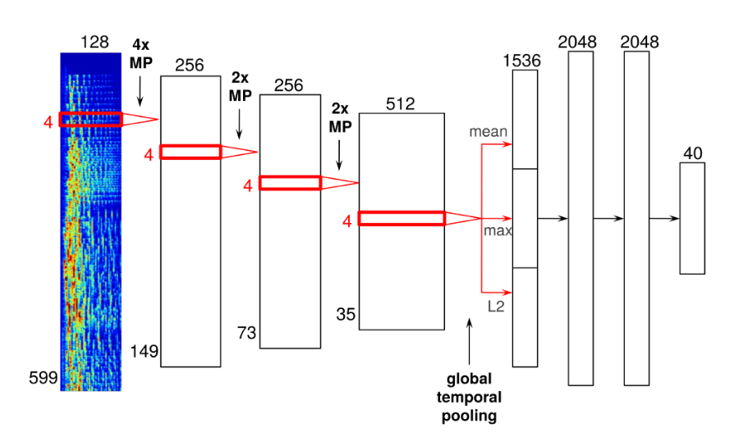
M3: Redes neuronales convolucionales

Slide 52
4. ¿Cómo lo podemos implementar y qué viene?
Herramientas, ideas y el futuro

Slide 53










Herramientas

Slide 54

Futuro
Teoría de convergencia

Slide 55
La brecha
Hasta en empresas Fortune 500 la adopción es lenta y la implementación es demorada
¿Es un problema de data?
¿Es un problema de tecnología o inversión?

Slide 56
La brecha
Hasta en empresas Fortune 500 la adopción es lenta y la implementación es demorada
¿Es un problema de data?
¿Es un problema de tecnología o inversión?
¿O es un problema de personas y cultura?
No todas las empresas están basadas en datos
Notes:
La empresa tiene que poder responder rápidamente a las predicciones de los modelos

Slide 57

¿Qué es una organización basada en datos?

Slide 58
Una organización basada en datos cultiva una cultura de uso constante de data para tomar todas las decisiones de negocio
Notes:
Por qué es tan difícil ser una empresa basada en datos (Gerencia)
No acostumbrados, falta de paciencia
Experiencia KPI’s

Slide 59




Madurez en uso de datos
”Yo sé” en lugar de ”Yo creo”
Maximizo el beneficio de los datos a los que tengo acceso
Promuevo el uso de mi data en la organización
Tengo acceso y contribuyo a una plataforma empresarial de datos

Slide 60
Recap
Los algoritmos de recomendación nos ayudan a tomar decisiones aprendiendo nuestras preferencias
Tipos principales: Colaborativos y basados en contenido
Gestión basada en datos es crucial para implementar IA

Slide 61
Gracias!
Preguntas?
Me pueden encontrar:
kalle@pandalab.com.co

